Slide 1

眼睛
yǎn jing

Slide 2

鼻子
bí zi

Slide 3

嘴
zuǐ

Slide 4
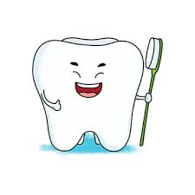
牙齿
yá chǐ

Slide 5
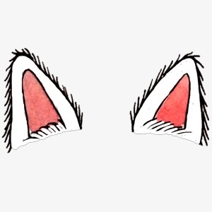
耳朵
ěr duo

Slide 6
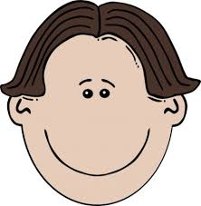
脸
liǎn

Slide 7

头发
tóu fɑ

Slide 8

脖子
bó zi

Slide 9
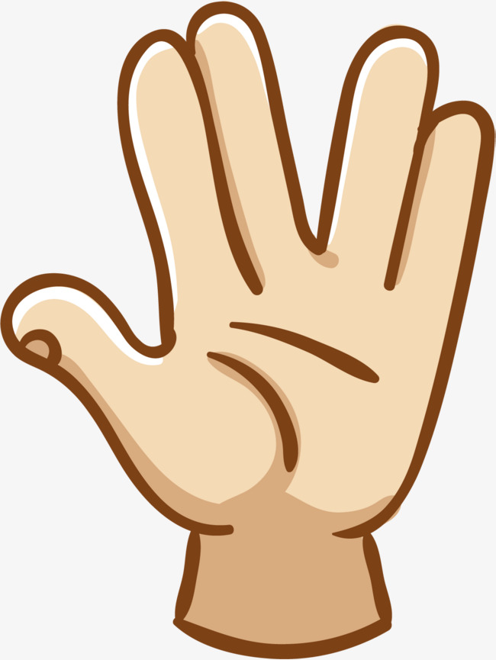
手
shǒu

Slide 10
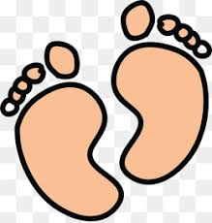
脚
jiǎo

Slide 11
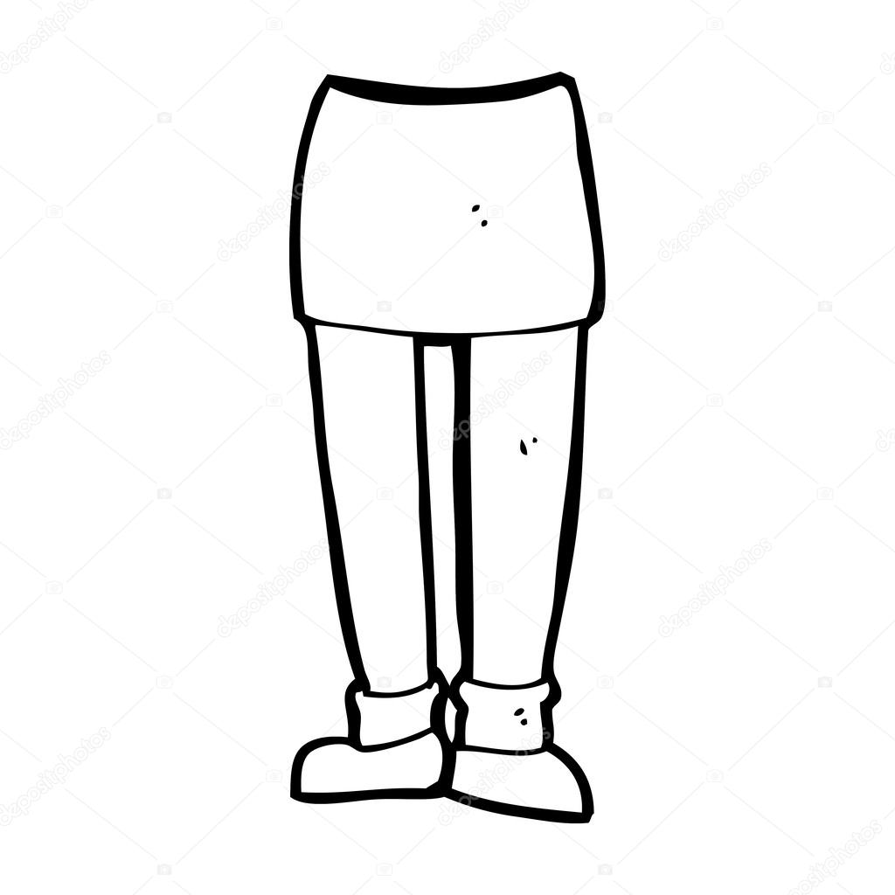
腿
tuǐ

